Slide 1


CODAGE ARITHMÉTIQUE

Slide 2

Notre groupe
Elit
Tojo
Enzo
Dylan
Mirija
Kevin
Kristen
Jedidia
L2

Slide 3


Définition
Méthode de compression de données
Utilisé pour représenter des séquences de symboles en une seule valeur décimale ou binaire
Dans un intervalle de [0, 1]

Slide 4


Objectifs
Compression efficace: limite inférieure selon la théorie de l’information
Réduction de la redondance:
codes plus courts aux symboles plus probables
codes plus longs aux symboles moins probables
Adaptabilité:
Efficacité de la compression dans les contextes
Compression de fichiers
ex : formats JPEG2000, Bzip2
Transmission de données
Reconnaissance vocale, stockage d’images
Applications

Slide 5
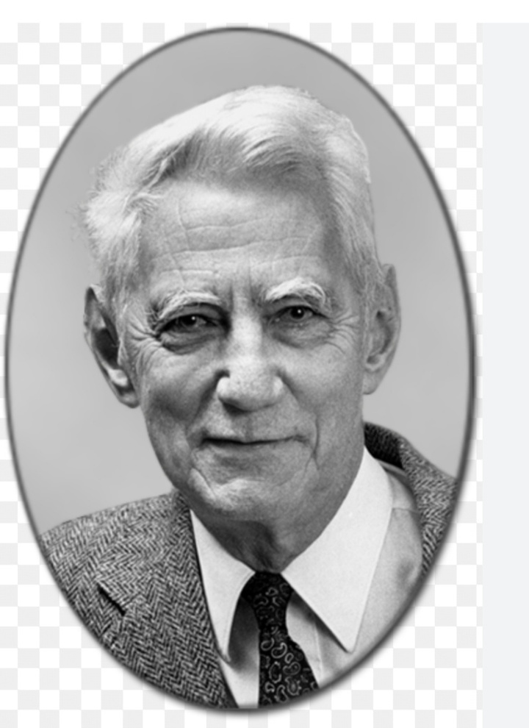
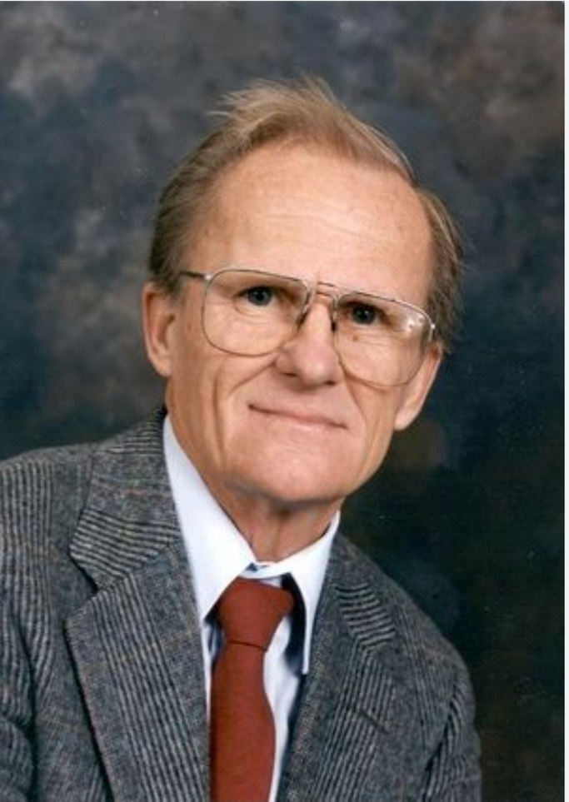

Jorma Rissanen
Origines
Formalisation et applications pratiques
Contributions majeures à l’adoption du codage arithmétique
Claude Shannon
Introduction de la théorie de l’information
Concepts d’entropie et de compression optimale

Slide 6
ALGORITHME GENERAL

Slide 7
Compression arithmétique
-> Compter les occurrences
-> Probabilité d’apparition
-> Mettre les caractères dans des bornes
-> Définir les bornes de compression
Décompression
Recherche du caractère compatible au nombre reçu
Calcul du suivant

Slide 8
1-Compter les occurrences
3- Délimitation des bornes
Exemple: BOBODY
0
0,33
B = 2/6
O = 2/6
D = 1/6
Y = 1/6
B.Suivant = B.Précèdent + probabilité
6 lettres
B
0,33
0,33
 | B.I | B.S
B | [0,00 | 0,33 [
O | [ 0,33 | 0,66 [
D | [ 0,66 | 0,83 [
Y | [ 0,83 | 1,00[
2- Probabilité d’apparition
P(B) = 2/6 = 0,33
P(O) = 2/6 = 0,33
P(D) = 1/6 = 0,17
P(Y) = 1/6 = 0,17
O
0,66
D
0,17
0,83
0,17
Y
1

Slide 9
4- Recherche des bornes de compression
Borne des caractères:
Borne supérieur = BI_{n-1} + (BS_{n-1} - BI_{n-1} )*(borne supérieure du caractère)
Borne inferieur = BI_{n-1} + (BS_{n-1} - BI_{n-1} )*(borne inferieur du caractère)
 | B.I | B.S
B | [0,00 | 0,33 [
O | [ 0,33 | 0,66 [
D | [ 0,66 | 0,83 [
Y | [ 0,83 | 1,00[
Recherche successive de borne jusqu’à obtenir une finalité:
 | Borne inferieur | Borne supérieur
 | [ 0,0000 | 1,0000 [
B | [ 0,0000 | 0,3300 [
O | [ 0,1089 | 0,2178 [
B | [ 0,1089 | 0,1448 [
O | [ 0,1204 | 0,1326[
D | [ 0,1284 | 0,1305[
Y | [ 0,1301 | 0,1305[
Exemple: borne inferieur pour le caractère ‘O’
BI(0) = 0,0000 + (0,3300 – 0,0000) x (0,33)
BI(O) = 0,1089
Borne finale de compression
[ 0.1301 , 0,1305 [
Exemple : B = 0,1302

Slide 10
Décompression:
Caractère suivant = (nombre reçu – BI du caractère) / probabilité
 | B.I | B.S
B | [0,00 | 0,33 [
O | [ 0,33 | 0,66 [
D | [ 0,66 | 0,83 [
Y | [ 0,83 | 1,00[
Exemple : 0.1302
1- recherche du caractère correspondant:
0.1302 est compris entre les bornes de , donc 0.1302 -> B
2- calcule du suivant a partir du précèdent:
CS = (0.1302 – 0.00) / 0.33 = 0.3945
O -> 0.3945

Slide 11
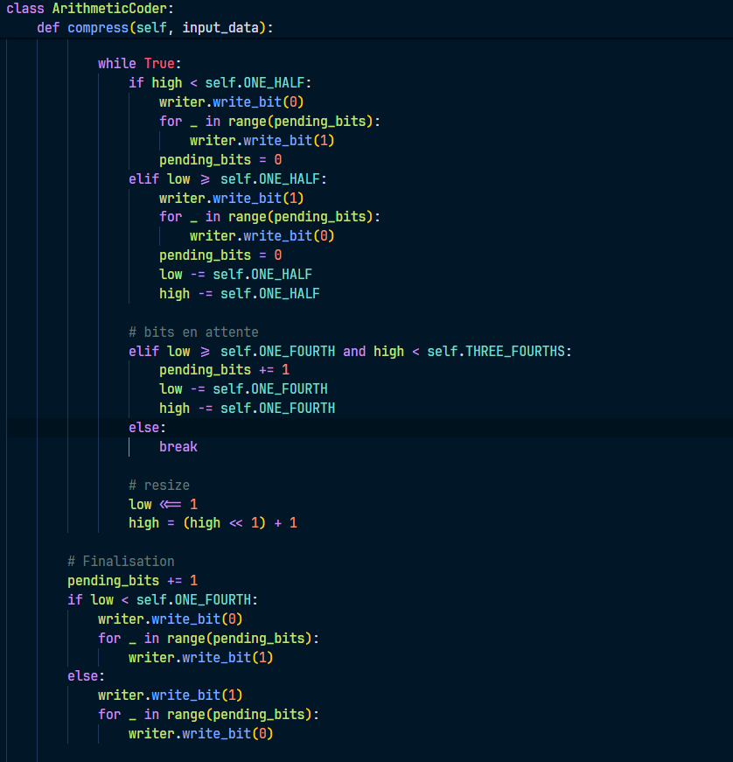
IMPLEMENTATION

Slide 12
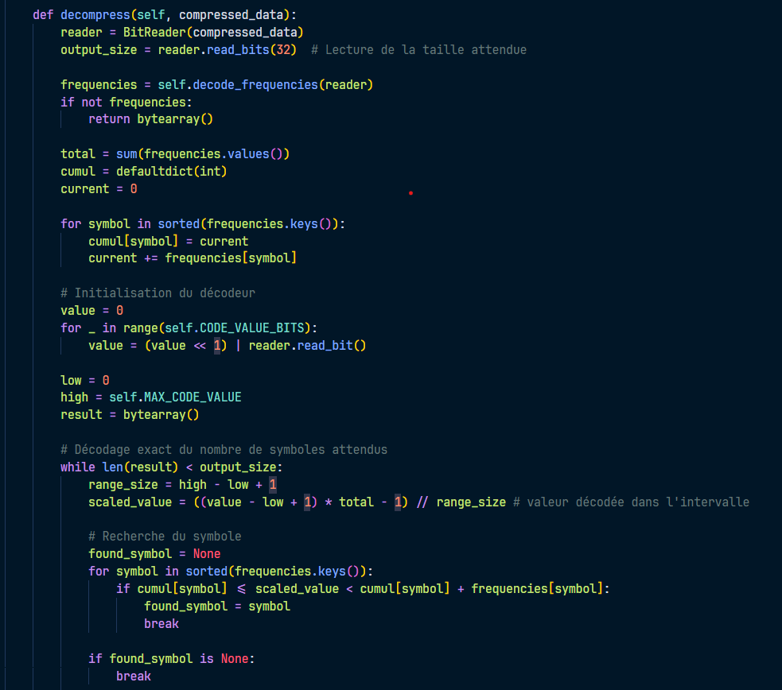

Slide 13
CONCLUSION
Le codage arithmétique est une méthode de compression basée sur des intervalles probabilistes.
Il est souvent plus performant que d'autres techniques, comme le codage de Huffman, dans certains contextes.
Seulement, il peut présenter un complexité algorithmique élevée dans certaines implémentations.

